Slide 1
贪心算法
所谓贪心算法是指，在对问题求解时，总是做出在当前看来是最好的选择。也就是说，不从整体最优上加以考虑，他所做出的仅是在某种意义上的局部最优解。
贪心算法没有固定的算法框架，算法设计的关键是贪心策略的选择，贪心策略使用的前提是局部最优能导致全局最优。必须注意的是，贪心算法不是对所有问题都能得到整体最优解，选择的贪心策略必须具备无后效性，即某个状态以后的过程不会影响以前的状态，只与当前状态有关。所以对所采用的贪心策略一定要仔细分析其是否满足无后效性。

Slide 2
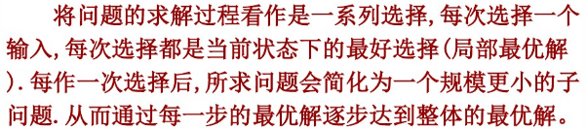
贪心算法的基本思路：
1.建立数学模型来描述问题。
2.把求解的问题分成若干个子问题。
3.对每一子问题求解，得到子问题的局部最优解。
4.把子问题的解局部最优解合成原来解问题的一个解。

Slide 3
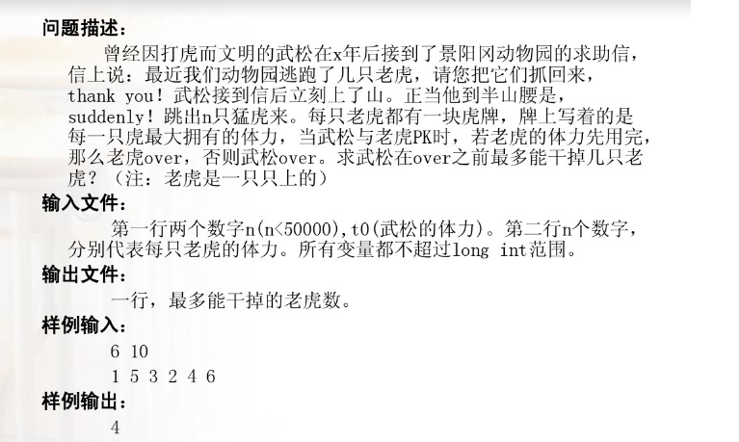
我们从简单的问题来学习贪心的用法

Slide 4
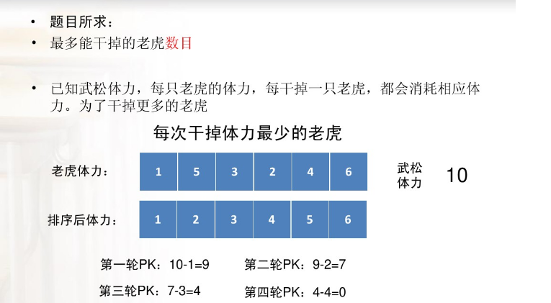

Slide 5
#include<bits/stdc++.h> using namespace std; long long i,a[50000],n,t,s; int main() { scanf("%lld%lld",&n,&t); for(i=0;i<n;i++) scanf("%lld",a+i); sort(a,a+n); i=0; while(t>=a[i]){ t-=a[i]; s++;i++; } printf("%lld",s); return 0; }

Slide 6
再来一个简单的问题，你思考！
排队问题：
在一个食堂，有n个人排队买饭，每一人买饭需要的时间为T，请你找出一种排列次序，使每个人买饭的时间总和最小。
（买饭的时间=买饭需要的时间T+等待时间。
输入样例：
6
1 5 7 9 11 3
输出：
91

Slide 7
同样的问题提升一点：
问题描述（http://oj.bbita.cn/problem.php?id=1096）
有n个人排队到r个水龙头去打水，他们装满水桶的时间t1、t2………..tn为整数且各不相等，应如何安排他们的打水顺序才能使他们总共花费的时间最少？
输入格式
第一行n，r (n<=500,r<=75) 第二行为n个人打水所用的时间Ti (Ti<=100)；
输出格式
最少的花费时间
样例输入
3 2 1 2 3
样例输出
7

Slide 8
思路解析
首先 等的时间最短是这个题最重要的，那么就需要 让接水时间最小的人放在前面，之后，要让接水的人等的时间最短
创建两个数组 ，一个代表接水的等待时间 ，一个代表人 接水的人所在的水龙头的等待时间加上去 然后后面的人优先选择等待时间最少的水龙头去接水。
一共进行n次排序，每次的为r*lg（r） 所以复杂度为n*r*lg（r） 数据最大为500*75*9 很小- -

Slide 9
#include<iostream>
#include<algorithm>
using namespace std;
const int N = 505;
int a[N],b[N];
int main(){
int n,r,sum=0;
cin>>n>>r;
for (int i=1; i<=n; i++) cin>>a[i];
sort(a+1,a+n+1);//从小到大排序
for (int i=1; i<=r; i++) b[i]=a[i];第一组人打水；
for (int i=r+1; i<=n; i++) b[i]=b[i-r]+a[i];
for (int i=1; i<=n; i++) sum+=b[i];
cout<<sum<<endl;
return 0;}

Slide 10
同样的问题再提升一点：你先思考一下！
合并果子(NOIP2004) 【问题描述】 在一个果园里，多多已经将所有的果子打了下来，而且按果子的不同种类分成了不同的堆。多多决定把所有的果子合成一堆。每一次合并，多多可以把两堆果子合并到一起，消耗的体力等于两堆果子的重量之和。可以看出，所有的果子经过n-1次合并之后，就只剩下一堆了。多多在合并果子时总共消耗的体力等于每次合并所耗体力之和。花大力气把这些果子搬回家，所以多多在合并果子时要尽可能地节省体力。假定每个果子重量都为1，并且已知果子的种类数和每种果子的数目，你的任务是设计出合并的次序方案，使多多耗费的体力最少，并输出这个最小的体力耗费值。 例如有3种果子，数目依次为1，2，9。可以先将 1、2堆合并，新堆数目为3，耗费体力为3。接着，将新堆与原先的第三堆合并，又得到新的堆，数目为12，耗费体力为 12。所以多多总共耗费体力=3+12=15。可以证明15为最小的体力耗费值。 【样例输入】 3 1 2 9 【样例输出】 15 【数据规模】 对于30%的数据，保证有n <= 1000； 对于50%的数据，保证有n <= 5000； 对于全部的数据，保证有n <= 10000。

Slide 11
分析： 可以采取以下的步骤进行合并： （1）先将所有的数按从大到小的顺序排序，取最后两个数合并；（之所以从大到小排列，是为了方便后面的数组维护） （2）将两个数的和插入到数组中，（插入排序）随时保持数组有序；（如果在整理数组的时候仍然调用快速排序，则速度会降慢，因为此时的数组是有序的，只需要将合并后的数放入到有序数组的适当位置，使用插入排序更合适。） （3）合并过程中做数组维护，合并到一堆时结束。

Slide 12
#include<bits/stdc++.h>
using namespace std;
int sum,a[10000],n,temp;
bool cmp(int a,int b)
{
return a>b;
}
int main()
{
scanf("%d",&n);
for(int i=0;i<n;i++) scanf("%d",a+i);
sort(a,a+n,cmp);
for(int i=n-1;i>0;i--) {
temp=a[i]+a[i-1];
sum+=temp;
int j=i-2;
for(;j>=0;j--) {
if(temp>a[j]) a[j+1]=a[j];
else {a[j+1]=temp;break;}
}
if(j<0) a[0]=temp;
}
printf("%d\n",sum);
return 0;
}

Slide 13
练习：NOIP2007普及组 纪念品分组

Slide 14
新的思路：
例：均分纸牌
有 N 堆纸牌，编号分别为 1，2，…, N。每堆上有若干张，但纸牌总数必为 N 的倍数。可以在任一堆上取若于张纸牌，然后移动。移牌规则为：在编号为 1 堆上取的纸牌，只能移到编号为 2 的堆上；编号为 N 的堆上取的纸牌，只能移到编号为 N-1 的堆上； 其他堆上取的纸牌，可以移到相邻左边或右边的堆上。现在要求找出一种移动方法，用最少的移动次数使每堆上纸牌数都一样多。
例如 N=4，4 堆纸牌数分别为： ① 9 ② 8 ③ 17 ④ 6 移动3次可达到目的： 从 ③ 取 4 张牌放到 ④ （9 8 13 10） -> 从 ③ 取 3 张牌放到 ②（9 11 10 10）-> 从 ② 取 1 张牌放到①（10 10 10 10）。

Slide 15
分析：
如果你想到把每堆牌的张数减去平均张数，题目就变成移动正数，加到负数中，使大家都变成0，那就意味着成功了一半！
拿例题来说，平均张数为10,原张数9，8，17，6，变为-1，-2，7，-4，其中没有为0的数，我们从左边出发：要使第1堆的牌数-1变为0，只须将-1张牌移到它的右边（第2堆）-2中；结果是-1变为0，-2变为-3，各堆牌张数变为0，-3，7，-4； 同理：要使第2堆变为0，只需将-3移到它的右边（第3堆）中去，各堆牌张数变为0，0，4，-4；要使第3堆变为0，只需将第3堆中的4移到它的右边（第4堆）中去，结果为0，0，0，0，完成任务。每移动1次牌，步数加1。也许你要问，负数张牌怎么移，不违反题意吗？其实从第i堆移动-m张牌到第i+1堆，等价于从第i+1堆移动m张牌到第i堆，步数是一样的。 如果张数中本来就有为0的，怎么办呢？如0，-1，-5，6， 还是从左算起（从右算起也完全一样），第1堆是0，无需移牌， 余下与上相同；再比如-1，-2，3，10，-4，-6，从左算起， 第1次移动的结果为0，-3，3，10，-4，-6； 第2次移动的结果为0，0，0，10，-4，-6， 现在第3堆已经变为0了，可节省1步，余下继续。

Slide 16
#include <cstdio>
int main()
{
int n,a[103],i;
long long ave=0,step;
int j;
scanf("%d",&n);
for(i=0;i<n;i++){
scanf("%d",&a[i]);
ave+=a[i];
}
ave=ave/n;
for(i=0;i<n;i++) a[i]-=ave;
i=0;j=n-1;
while(i<n&&a[i]==0) i++; //过滤左边的0
while(j>=0&&a[j]==0) j--;//过滤右边的0
step=0;
while(i<j){
a[i+1]+=a[i];a[i]=0;step++;i++;
while(a[i]==0&&i<j) i++;//过滤移动过程产生的0
}
printf("%ld\n",step);
return 0;
}

Slide 17
删数问题（NOI94）
输入一个高精度的正整数N，去掉其中任意S个数字后剩下的数字按原左右次序 组成一个新的正整数。 编程对给定的N和S，寻找一种方案使得剩下的数字组成的新数最小。 输出新的正整数。（N不超过240位）输入数据均不需判错。 【输入】 n s 【输出】 最后剩下的最小数。 【样例输入】 175438 4 【样例输出】 13

Slide 18
#include<cstdio>
#include<cstring>
int main()
{
char N[250];
int s,i,j,len,k,f;
scanf("%s",N);
scanf("%d",&s);
len=strlen(N);
for(i=0;i<s;i++){
for(j=0;j<len-1;j++){ //从串首开始搜索
if(N[j]>N[j+1]){
for(k=j;k<len-1;k++) //把N[j+1]~N[len-1]个往前移动一个位置
N[k]=N[k+1];
break;
}
}
len--; //长度减1
}
f=0;
for(i=0;i<len;i++) //消除串首无意义的字符0
{
if(N[i]!='0') f=1;
if(f==1) printf("%c",N[i]);
}
printf("\n");
return 0;
}

Slide 19
活动选择 学校在最近几天有n个活动，这些活动都需要使用学校的大礼堂，在同一时间，礼堂只能被一个活动使。由于有些活动时间上有冲突，学校办公室人员只好让一些活动放弃使用礼堂而使用其他教室。现在给出n个活动使用礼堂的起始时间begini和结束时间endi(begini < endi)，请你帮助办公室人员安排一些活动来使用礼堂，要求安排的活动尽量多。

Slide 20
思路：剩余时间越多，安排活动越多！
做法:
首先按照end1<=end2<…<=endn的顺序排序,依次考虑各个活动, 如果没有和已经选择的活动冲突, 就选; 否则就不选。
核心语句：
for(int i=1,t=-1;i<=n;i++){
if(a[i].begin>=t){ans++;t=a[i].end;}
}

Slide 21
练习：
最大整数（Noip1998连接多位数） 【问题描述】 设有n个正整数（n≤20），将它们联接成一排，组成一个最大的多位整数。 例如：n=3时，3个整数13，312，343联接成的最大整数为：34331213 又如：n=4时，4个整数7，13，4，246联接成的最大整数为：7424613 【输入格式】 n n个数 【输出格式】 联接成的多位数 【输入样例】maxnum.in 3 13 312 343 【输出样例】maxnum.out 34331213

